Slide 1
美洲华语第四册
第四课（简体）
老师请善用第四冊DVD

Slide 2
第一周

Slide 3
课前活动
讨论推廌影片： 作面不马虎 https://www.youtube.com/watch?v=I4BUta5yHvw

Slide 4
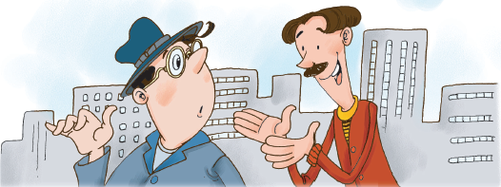
课文：我不姓王 （听一听）

Slide 5
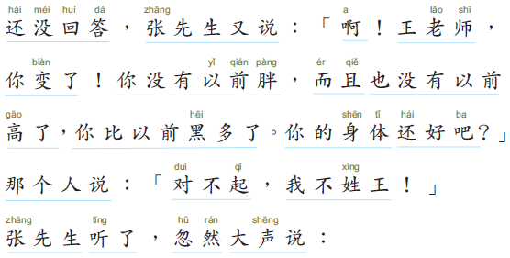
听一听

Slide 6
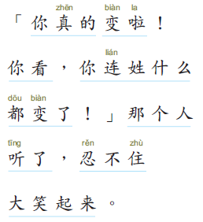
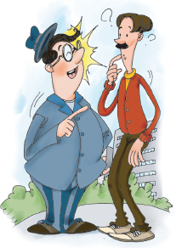
听一听

Slide 7
课文：我不姓王 （想一想）
请同学回答问题

Slide 8
请学生听完课文朗读後，先听问题，後回答
１.大家都叫张先生什麽?
２.张先生认为他看到了谁？
３. 张先生觉得那个人怎麽了?
４. 那个人为什麽说他不姓王?
５. 这是怎么一回事？

Slide 9
课文：我不姓王 （念一念）
请同学朗读

Slide 10
念一念

Slide 11
念一念

Slide 12
第一周生字

Slide 13
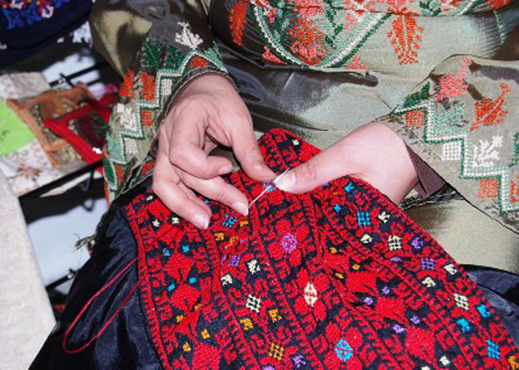
纟
田
细菌
细心
小美是个做事很认真的人 。

Slide 14
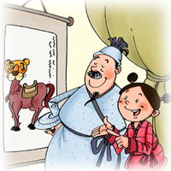
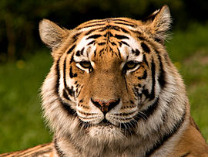
马马虎虎
老虎
小王这次考试考得怎麽样？

Slide 15
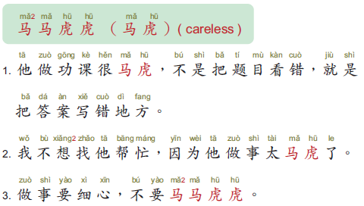
句子练习

Slide 16
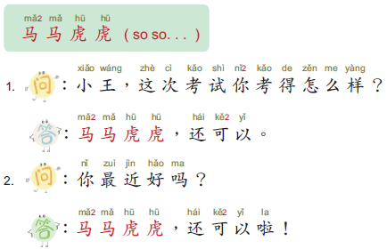
句子练习

Slide 17
钅
昔
错字
看错了
我人
s
５
找人

Slide 18
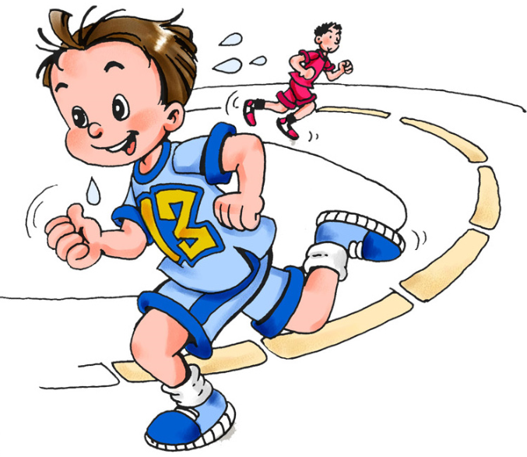
讠
人
认真
认错了

Slide 19
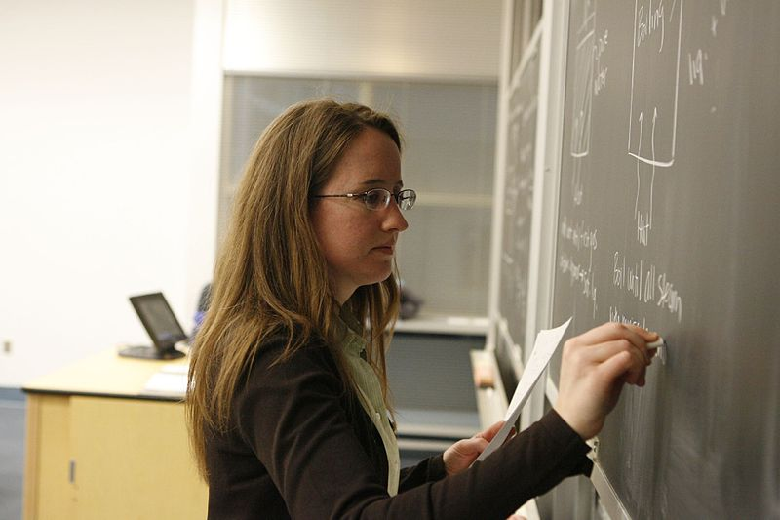
老师
帅
巾

Slide 20
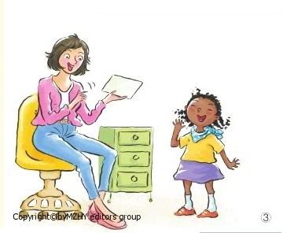
合
答案
这是一张纸
这是什么?
回答

Slide 21
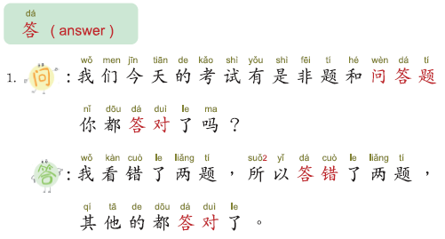
句子练习
是非题
问答题
答错
看错
答对

Slide 22
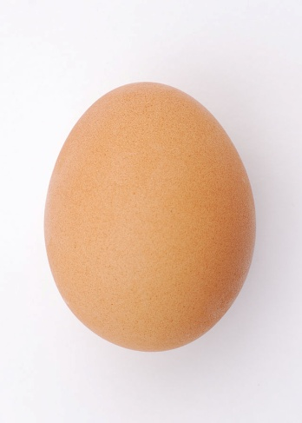
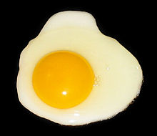
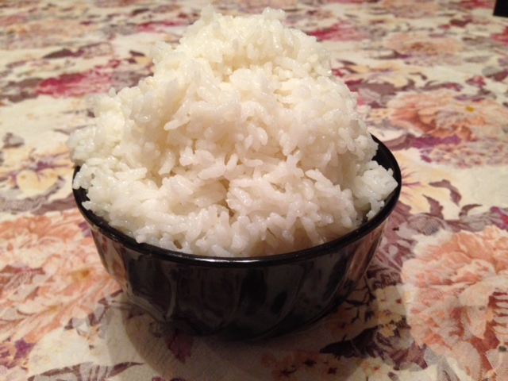
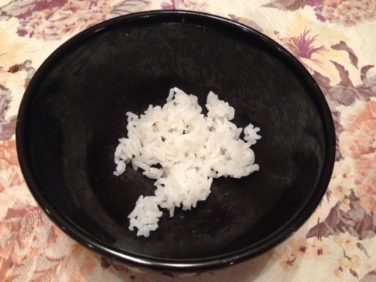
亦
改变
又
变少了
王老师来了！你看她一点都没变！

Slide 23
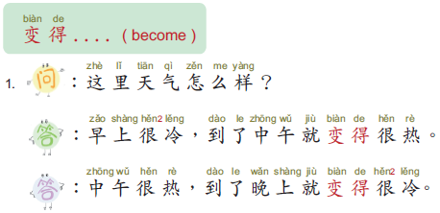
句子练习
天气
变得
早上
中午
很冷
很热
晚上

Slide 24
第二周

Slide 25
说故事－ 马马虎虎 请到美洲华语网站下载ppt 或利用美洲华语创作天地 http://blog.huayuworld.org/meizhouworld
讨论家中谁做事最马马虎虎，为什麽？
可先让学生只看图片，请学生用中文把故事说出来，利用大家的想像力，再看文字或听故事以强化对故事的了解。

Slide 26
第二周生字

Slide 27
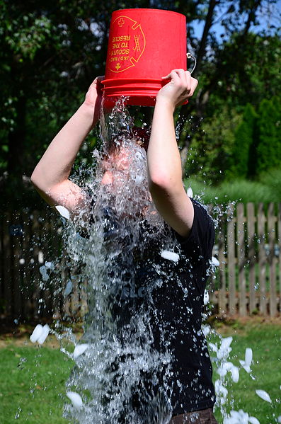
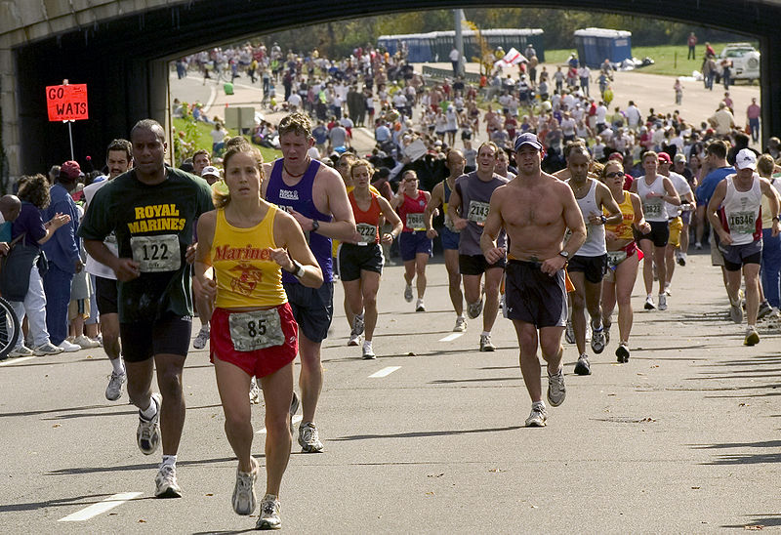
刃
心
我现在想去洗手间，妳呢？
忍耐
Wiki,org-ice buck challenge

Slide 28
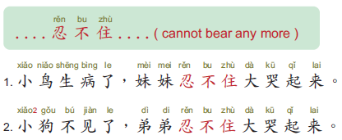
句子练习

Slide 29
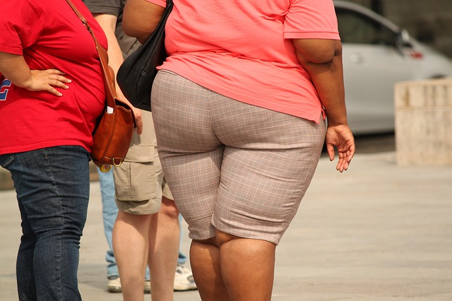
很胖
胖子

Slide 31
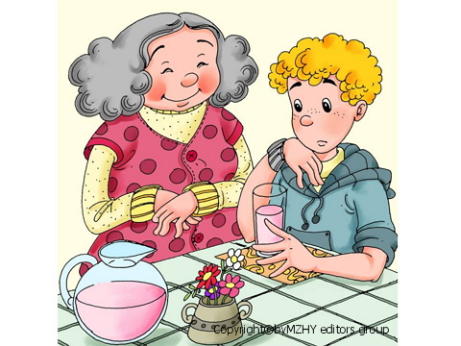
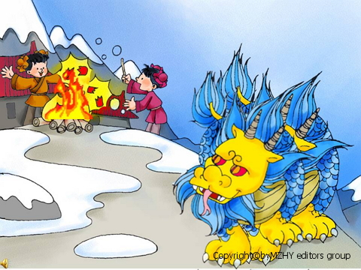
句子练习
而已
John每天早上只喝果汁牛奶而已!
而且
年不只是怕看到红色而且还怕听到爆竹的声音!

Slide 32
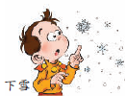
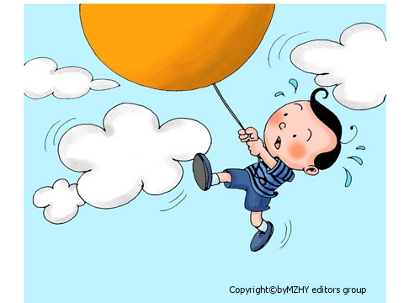
天燈Wiki.org
勿
忽然下雪!
心
忽然飞了起来!
今天的天气真奇怪！

Slide 33
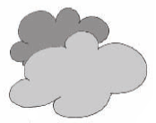
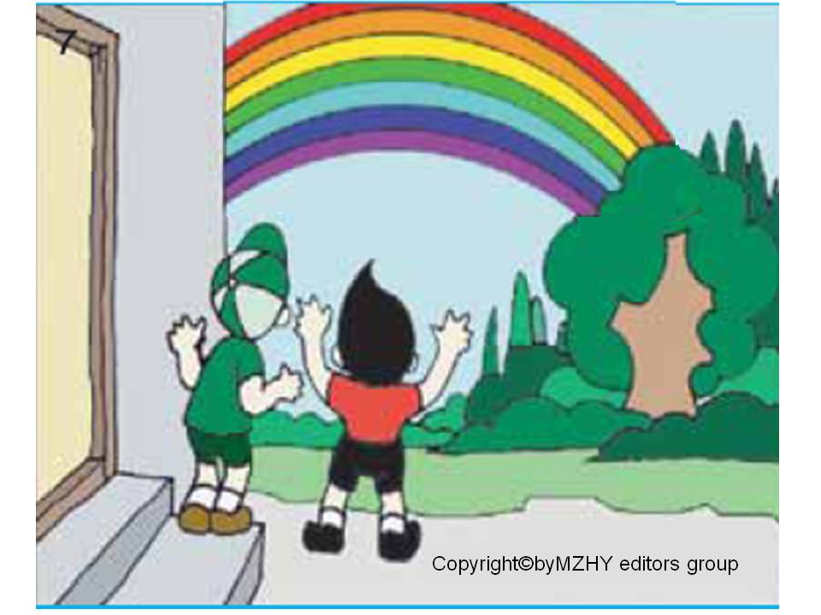
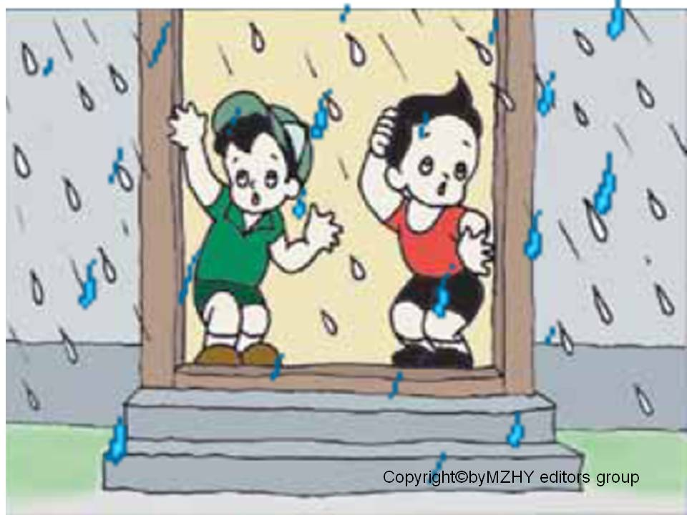
然
太阳出来了!然后天空就出现彩虹!
乌云来了!果然下起雨!

Slide 34
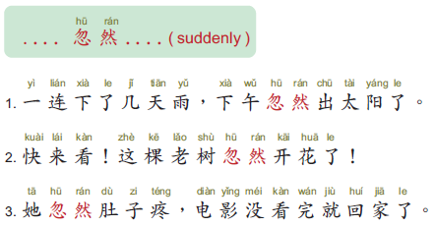
句子练习

Slide 35
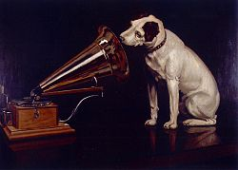
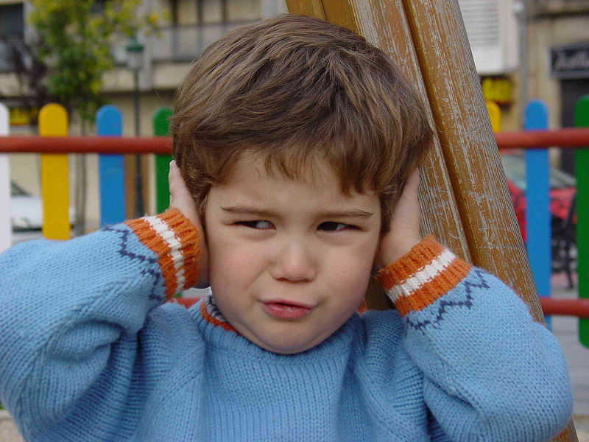
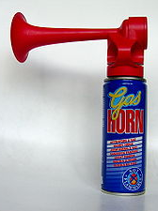
大声
声音

Slide 36
会话练习
因为…而且…所以…

Slide 37
